Slide 1


Дидактична гра
Яка зима?
Тетяна Коцулим

Slide 2
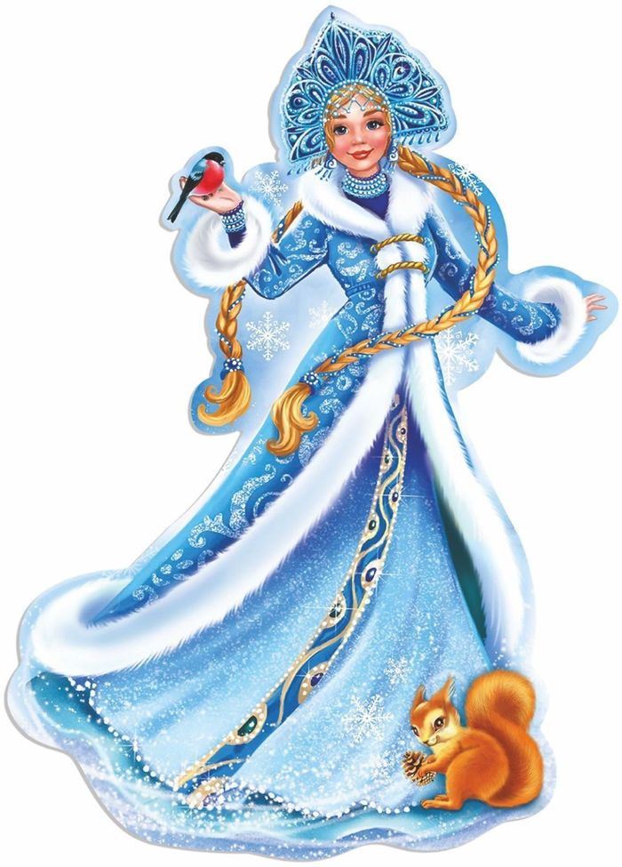
Мета: збагачувати словниковий запас по темі «Зима»; вчити виділяти ознаки зими; показувати зміни в природі; підбирати прикметники до іменника «зима»; розвивати логічне мислення, мовлення, пам’ять, спостережливість; виховувати любов до природи.
Т К

Slide 3


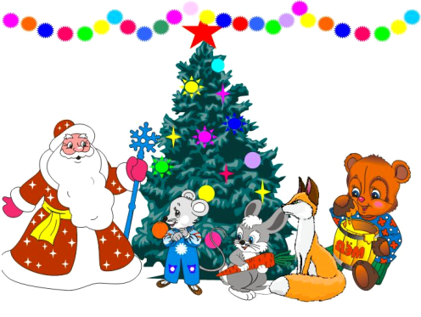
Зима
Білосніжна
Яка?
Зима
Яка?
Святкова
Т К

Slide 4

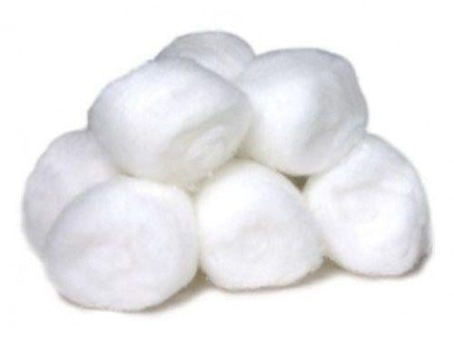
Зима
Яка?
Холодна
Зима
М’яка
Яка?
Т К

Slide 5

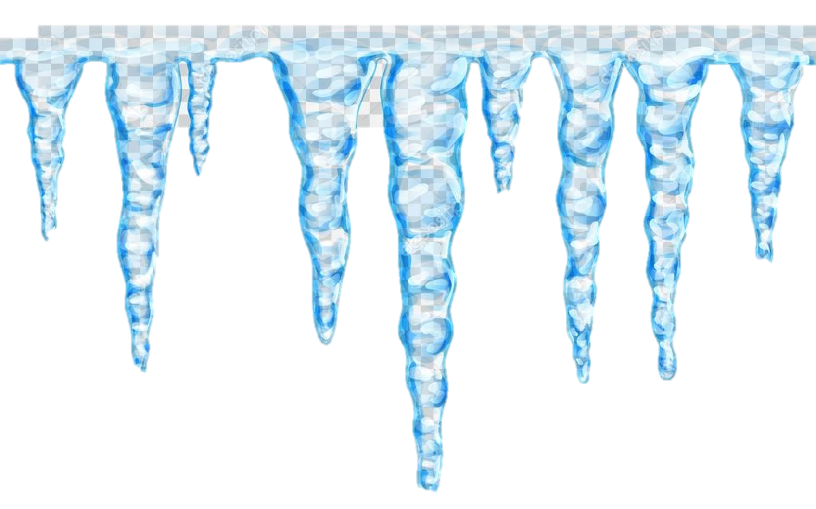
Зима
Сніжна
Яка?
Зима
Льодяна
Яка?
Т К

Slide 6
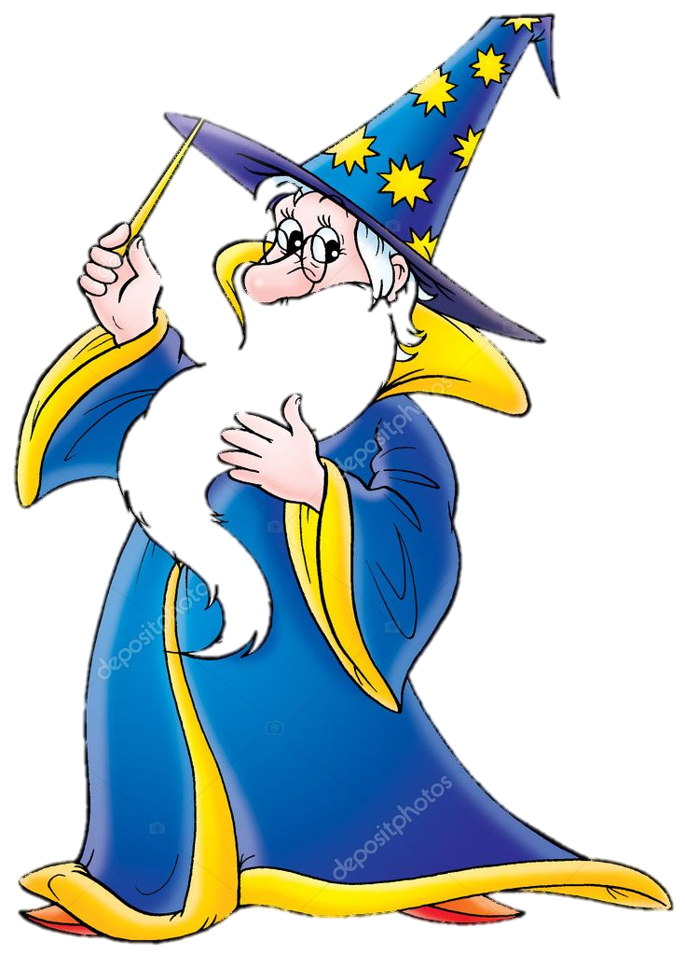

Зима
Яка?
Чарівна
Зима
Яка?
Весела
Т К

Slide 7


Зима
Довга
Яка?
Зима
Коротка
Яка?
Т К

Slide 8

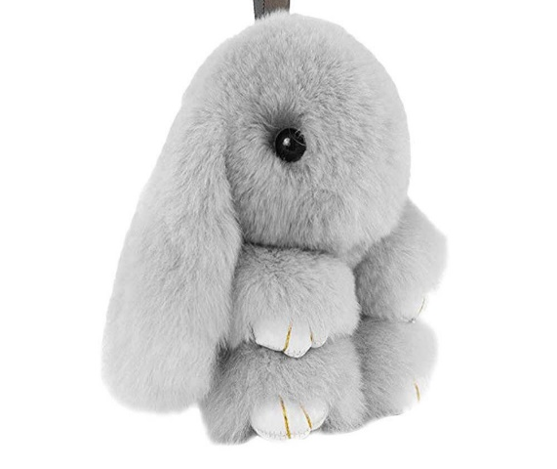
Зима
Вітряна
Яка?
Зима
Яка?
Пухнаста
Т К

